Slide 1

Финансовый Компас
Модификация правового регулирования РФ в контексте разработки и использования приложения-финансового трекера

Slide 2
Защита интеллектуальной собственности
Одной из основных проблем для разработчиков программных приложений является возможность плагиата: когда конкуренты копируют функциональность и дизайн приложения. Для того чтобы защитить уникальные разработки, мы предлагаем внести изменения в часть IV Гражданского кодекса Российской Федерации (Федеральный закон от 18 декабря 2006 года N 230-ФЗ), а именно:
Уточнение прав на программное обеспечение
Патентование функционала
Запрещение использования схожих брендов и логотипов
Дополнить законодательство о возможности патентования уникальных бизнес-процессов или алгоритмов. Например, если ваше приложение использует инновационный метод планирования бюджета или особую
систему классификации расходов, это можно зарегистрировать как патент
Законодательство в области авторских прав уже защищает программные продукты, однако в нем следует более детально прописать, какие элементы приложения (например, уникальный алгоритм расчета бюджета, пользовательский интерфейс) подлежат охране.
Включить в законодательство обязательность регистрации торговых марок для приложения с возможностью защиты от использования схожих брендов.

Slide 3

Защита персональных данных
Так как наше приложение собирает и обрабатывает персональные данные пользователей (например, имя, доходы, расходы), необходимо соблюдать требования законодательства в области защиты персональных данных. В России данный процесс регулируется Федеральным законом "О персональных данных" (№ 152-ФЗ), однако для улучшения правового регулирования можно предложить несколько корректировок:
1
Усиление контроля за обработкой персональных данных
2
Повышение прозрачности и уведомления пользователей
3
Применение анонимизации и криптографической защиты
Нужно четко прописать, как и для чего используются данные пользователей.
Разработчики должны уведомлять пользователя о точных целях обработки данных.
Внести изменения в закон о персональных данных, предусматривающие обязательное использование криптографической защиты.
4
Разработка нормативных актов по безопасности финансовых данных
Принятие специализированных нормативных актов, которые бы регулировали конкретно безопасность и защиту финансовых данных в мобильных и веб-приложениях.

Slide 4
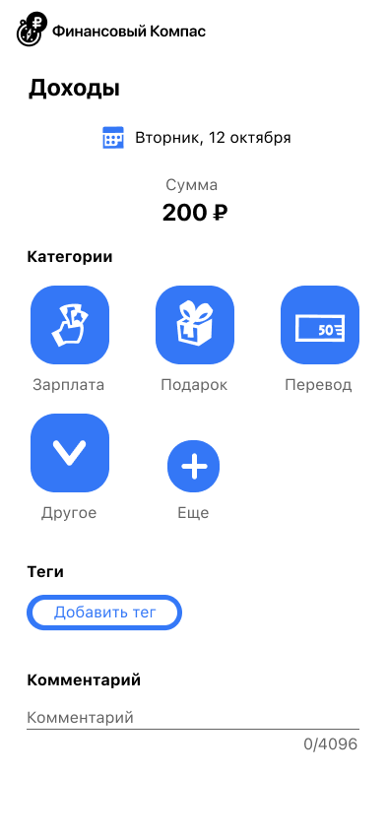


Обязанности разработчиков по информированию пользователей о рисках
Уведомление о рисках
Обязательная сертификация
Добавить в закон обязанность разработчиков приложений, которые занимаются финансовым учетом, уведомлять пользователей о возможных рисках неправильного использования данных и отсутствии гарантии абсолютной точности расчетов.
Рассмотреть возможность введения сертификации финансовых приложений, в рамках которой можно будет гарантировать пользователям, что приложение соответствует всем стандартам безопасности и защиты данных, а также придерживается принципов этичного использования персональной информации.

